Slide 1


Українознавчий аспект
вивчення зарубіжної літератури у 5-7 класах
Анхім Зоя Володимирівна,
учитель зарубіжної літератури
Піщівської ЗОШ І-ІІІ ступенів
Новоград-Волинського району
Житомирської області

Slide 2






ХХІ століття
високотехнологічність
інформаційність
глобалізація
трансформаційність
мультикультурність

Slide 3

КІНЦЕВА МЕТА ЗАГАЛЬНОЇ СЕРЕДНЬОЇ ОСВІТИ
МИСЛЕННЯ ТРЕТЬОГО ТИСЯЧОЛІТТЯ

Slide 4
повага до людей різних культур, рас і національностей;
формування вміння вчитися протягом життя і швидко адаптуватися до змін соціокультурного і мультикультурного середовищ;
усвідомлення спільної відповідальності за долю світу у ХХІ столітті;
опанування іноземних мов, духовних здобутків інших народів, розширення культурних зв’язків з представниками різних країн
глибоке відчуття і збереження «свого», «рідного»

Slide 5
Формування громадянина України
підготовленого до життя в сучасному суспільстві,
здатного навчатися впродовж усього життя, оперувати й управляти інформацією
приймати виважені рішення,
ефективно взаємодіяти з людьми,
усвідомлювати свою роль у державі і світі,
нести відповідальність за власні вчинки,
досягати творчої самореалізації

Slide 6

Держстандарт базової і повної середньої освіти
Концепція літературної освіти
«Виховання любові до української мови і літератури як органічного складника світової культури, прагнення до збереження рідної мови, національних традицій і цінностей в умовах глобалізації світу»
Програма із зарубіжної літератури(2012 року зі змінами 2015)
Концепція національно-патріотичного виховання

Slide 7
Українознавчий аспект
вивчення зарубіжної літератури у 5-7 класах
Об’єкт дослідження
– процес вивчення зарубіжної літератури у 5-7 класах загальноосвітніх навчальних закладів.
здійснити аналіз стану досліджуваної проблеми у практиці викладання шкільного курсу зарубіжної літератури
Мета
визначити
основні напрями роботи вчителя
зміст
форми і методи роботи
– вивчити зміст і визначити методику використання матеріалів українознавчого спрямування в процесі вивчення зарубіжної літератури у 5-7 класах
дослідити українознавчий потенціал навчальної дисципліни шляхом аналізу програми для 5-6 класах
Предмет дослідження
– українознавче спрямування уроків зарубіжної літератури у 5-7 класах

Slide 8
Стан розробки проблеми
Методичний рівень
Педагогічний
рівень
Художній рівень
Є. Пасічник
М. Янко
О. Фесенко
Г. Самойленко
А. Лисенко
Ж. Клименко
А. Лісовський
С. Пультер
С. Сафарян
М. Черкезова
З. Кирилюк
Л. Мірошниченко
Волинець І.М.
В.Г. Бєлінський
М.О. Добролюбов
М.Г. Чернишевський
М.О. Некрасов
Н.С. Лесков
Д.Н. Мамін-Сибіряк
Н.В. Успенський
Г.І. Успенський
В.Г. Короленко
М. Горький
Г.С. Сковорода
К. Ушинський
О. Духнович
С. Русова
В. Сухомлинський

Slide 9
Дослідження
І. М .Волинець
9 - 11
напрями вивчення старшокласниками
етапи становлення
психолого-педагогічні засади вивчення старшокласниками
Літературне краєзнавство
система вивчення та методологічна основа
критерії рівня знань
джерела вивчення

Slide 10
5-7 класи
« … сприяти формуванню моральних якостей школярів засобами літератури, їхньої національній самоідентифікації, розумінню значення української мови та іноземних мов в опануванні здобутків світової культури…»
прилучення до читання
літературознавча
емоційно-
ціннісна
культурологічна
компаративна

Slide 11
Потенціал курсу
Рубрики «Елементи компаративістики» та «Україна та світ»
Україна в житті та творчості
тема України:
«Ніч перед Різдвом» та інші твори М. Гоголя
«Сліпий музикант» В. Короленка,
твори Шолом-Алейхема,
билина «Ілля Муромець і Соловей Розбійник»,
балада А. Міцкевича «Світязь»
твори буковинських поетів А. Маргула-Шпербера та І. Вайсгласа …..
типологічно подібні образи
розвиток традицій українського фольклору у творчості письменників
порівняння окремих елементів текстів українських і зарубіжних казок
майстерність українських перекладачів творів зарубіжних авторів, традиції української перекладацької школи
українські літературні музеї
українські вектори вивчення біографії митців
традиційні образи українського і зарубіжного фольклору
такий суто український різновид поетичної творчості, як переспів
українські видання творів
український контекст не тільки класичних, а й сучасних творів
зв’язки письменників з Україною: Джеймс Олдрідж, Р. Шеклі, Р. Бредбері, Олександр Грін, О. Пушкін ….

Slide 12
Зв’язок письменника, подій його життя з Україною, відтворення його життєпису у музейних експозиціях
Напрями роботи вчителя над змістом українознавчого аспекту вивчення зарубіжної літератури
Українські мотиви у творах зарубіжних письменників
Українські переклади іномовних творів, відомі перекладачі, українські видання творів зарубіжних письменників
Порівняльний аналіз творів фольклору, перекладів і оригіналу, типологічно подібних образів, елементів сюжету, жанрових ознак творів української та зарубіжної літератури (компаративістика)

Slide 13
Етап мотивації
Вислови українських діячів культури про письменника або його твір
Цікаві факти з біографії письменника, які пов’язані з Україною;
Вірші відомих українських поетів з подібними мотивами, з образами твору, віршами про даного письменника;
Робота з ілюстраціями визначних місць чи пам’ятників, пов’язаних з письменником чи його твором;
Презентація українських видань творів письменника чи перекладу в Україні виучуваного твору
«Поетична хвилинка»
книжкова виставки
цитатна доріжка «Словами великих»
калейдоскоп фактів «Чи знаєш ти…»

Slide 14
традиційна розповідь вчителя з використанням електронної презентації чи фотоілюстрацій;
Вивчення нового матеріалу
мандрівка до віртуального музею письменника
робота з листами чи записами спогадів
«Віднови текст»,
Форми і методи роботи
«Знайди відповідь»
міні-проекти

Slide 15
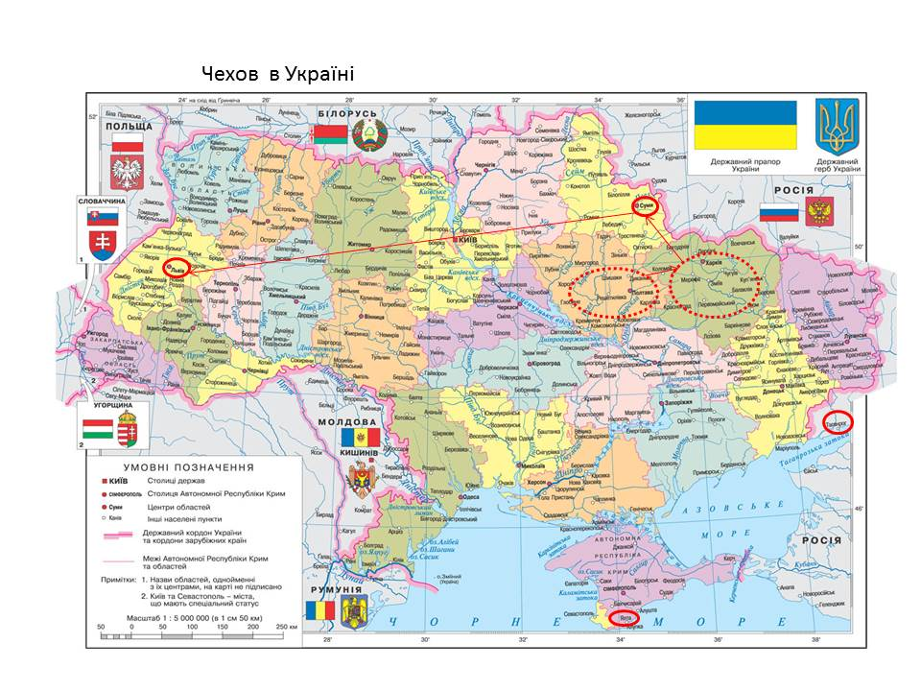
РОБОТА З КАРТОЮ
створення маршруту для туриста, який хоче побачити Україну чи її міста очима певного письменника
Чехов і Україна
дослідження за картою і підручником

Slide 16

«Знайомство з посередником»
(обов’язкова рубрика на уроці для вивчення нових імен перекладачів або поповнення інформації про вже вивчених)
Ім’я, прізвище.
Вид діяльності, окрім перекладацької. Цікаві факти.
З яких мов перекладає.
Які твори переклав.
«Скарбничка»
Літературний словничок
6 клас Чарльз Діккенс
«Різдвяна пісня у прозі»
Ольга Косач-Кривинюк
Письменниця, етнограф, лікар. Сестра Лесі Українки
Переклади з англійської, французької.
Повість Ч. Діккенса «Різдвяна пісня у прозі».

Slide 17
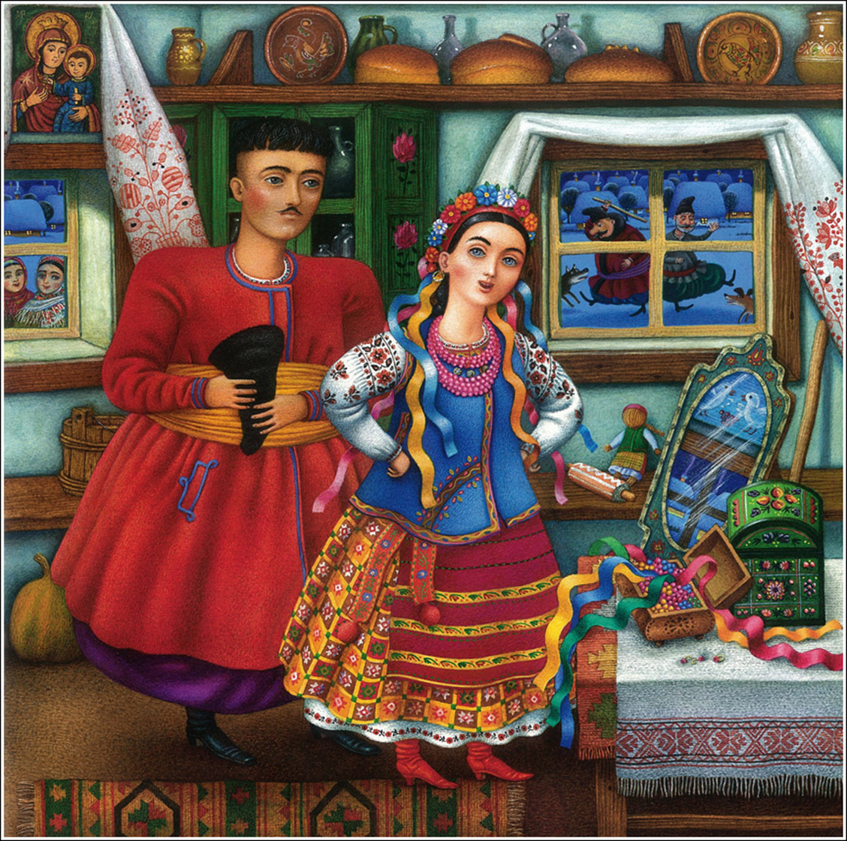
Вивчення повісті
М. Гоголя «Ніч перед Різдвом» у 6 класі
1 урок – «Великому українцю присвячується…» (вивчення ключових сторінок біографії Гоголя, які мали вплив на його творчість).
2 урок – «Українські джерела реального та фантастичного у творі» (українські звичаї та традиції, вірування, побут, мотиви українського фольклору, що знайшли відображення у творі).
3-4 уроки – «Зображення національного характеру творі. Кохання Вакули та Оксани. Козацтво»

Slide 18
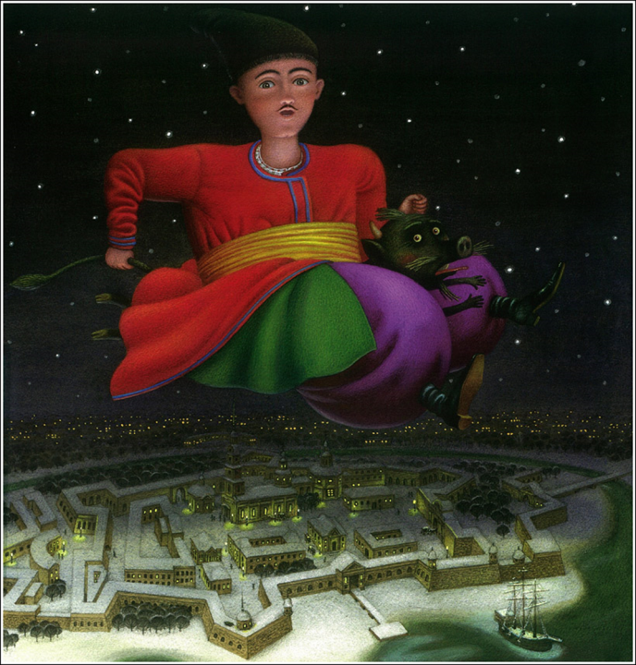
Коментоване читання твору
Виявлення художних деталей та визначення їх ролі у творі
Робота учнів з додатковими джерелами інформації
Робота в групах: дослідження побуту, одягу, страв українців; визначення реального і фантастичного; традиції у творі.
Рольові ігри (розповідь від імені героя)
«Репортаж з місця подій» (переказ важливих епізодів повісті)
Інсценізації або читання в ролях (Оксана перед дзеркалом, Оксана і Вакула, женихи в Солохи, козаки в імператриці, Вакула з черевичком у Чуба)
«Гронування» (для узагальнення матеріалу): «Риси українського національного характеру», «Традиції Різдва у творі», «Міфологічні вірування українців».
«Лабораторна робота»: дослідження багатства художнього світу повісті,співставлення перекладу та оригіналу.
Переказ ключових епізодів за ілюстраціями.
Співставлення твору та його екранізації.
Діяльність
вчителя
учнів

Slide 19
Робота з перекладом та оригіналом
Три типи сприйняття художнього тексту
Характер роботи з текстом
комбінований
безпосередній
опосередкований
достатній рівень володіння іноземною мовою
початковий рівень володіння іноземною мовою/ взагалі її незнання
читання та розуміння автохтонного тексту
слухання та зорове сприймання тексту
візуально-смисловий
аудіально-смисловий
елементи попереднього коментування
порівняння з художнім перекладом
словникова робота
інтерпретація образів, подій, явищ

Slide 20
Алгоритм роботи з перекладом та оригіналом
Елементи попереднього коментування
Прослуховування оригіналу у виконанні майстрів слова/вчителя
Зорове сприйняття
Знайомство з автором
Читання перекладу
Перші враження від твору. Словесне малювання уявної картини
Створення підрядника/використання існуючого
Вид перекладу
Багатство художнього світу
Словникова робота
Порівняння оригіналу з художнім перекладом: спільне, відмінне
Знайомство з перекладачем
Порівняння (за можливості) різних варіантів перекладу

Slide 21
Елементи компаративного аналізу
елементи сюжету
образи
спільні мотиви

Slide 22
Прийоми роботи
«Кола Вена»
Порівняльна таблиця
Іссумбосі
 | «Фарбований шакал» | «Лис Микита»
Назва твору /автор, якщо є/.
Належність до певної літератури.
Збірка, до якої входить, час створення.
Персонаж, його місце у творі.
Ключові риси характеру, аргументовані вчинками.
Спільні елементи сюжету.
спільне
Хлопчик-Мізинчик

Slide 23
Висновки
Питання українознавчого аспекту у вивченні зарубіжної літератури у 5-7 класах залишається мало вивченим і методично розробленим, система відсутня.
Виділені напрями вивчення зарубіжної літератури в українознавчому руслі у 5- 7 класах - це окреме науково-методичне дослідження, яке вимагає врахування вікових психологічних особливостей учнів 5-7 класів для розробки методичного викладання уроків чи елементів уроків такого спрямування, добору змістового наповнення, методів та прийомів мотивації навчально- пізнавальної діяльності дітей.

